Slide 1

“ Держава, проголошена на підставі права самовизначення народів Українською Національною Радою у Львові дня 19 жовтня 1918 р., яка охоплює весь простір бувшої Австро-угорської монархії, заселена переважно українцями, має назву Західно-Українська Народна Республіка.
Простір…покривається… українською частиною бувших австрійських коронних країв Галичини з Володимирією і Буковини та з українськими частинами бувших угорських столиць (комітатів): Спиш, Шариш, Земплин, Уг, Берег, Угоча і Марморош…”
(із Тимчасового Основного Закону про державну самостійність українських земель колишньої Австро-Угорської монархії, ухвалений Українською Національною Радою на засіданні 13 листопада 1918 р.)
Ми йдем вперед, над нами вітер віє.
І рідні нам вклоняються жита,
Від радощів у грудях серце мліє –
За волю, край і смерть нам не страшна!
(стрілецький поет Невестюк, 1919р.)

Slide 2

ЗУНР:

Slide 3
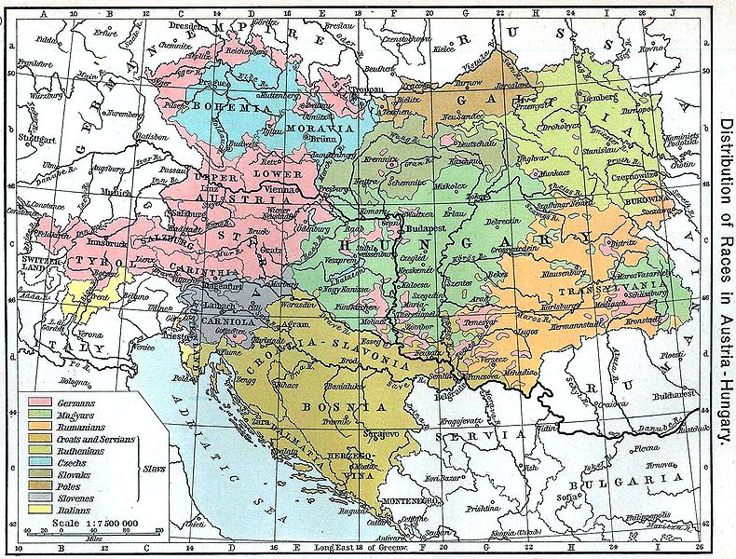
Карта Австро -Угорщини 1911 р.:

Slide 4
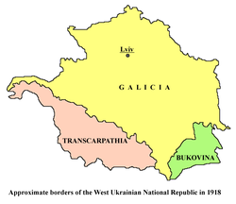
Землі Австро – Угорщини на які претендувала ЗУНР:

Slide 5
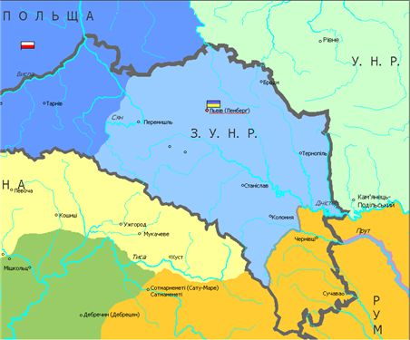
Територія ЗУНР:

Slide 6


Символіка ЗУНР:
Герб ЗУНР:
Прапор ЗУНР:

Slide 7
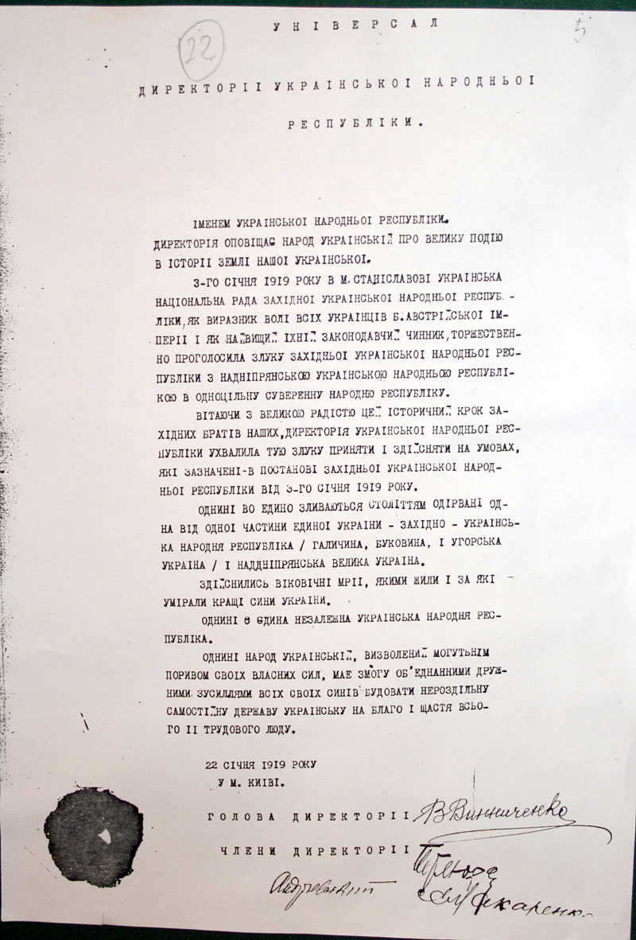

Документи ЗУНР:
Універсал про акт Злуки ЗУНР і УНР:
Польовий статут УГА 1918 р.:

Slide 8
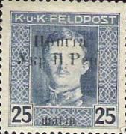
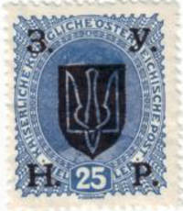
Марка ЗУНР:

Slide 9
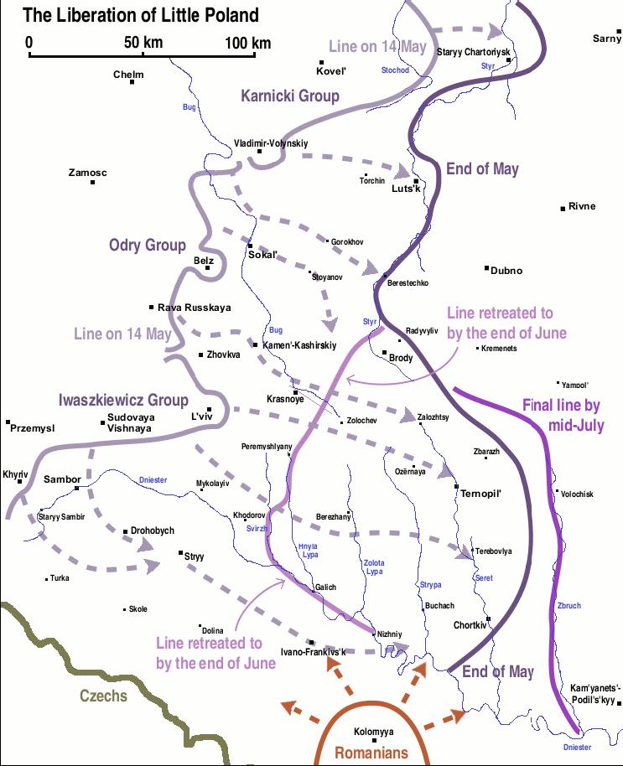
Польська карта польсько-української війни 1918-1919 рр.:

Slide 10
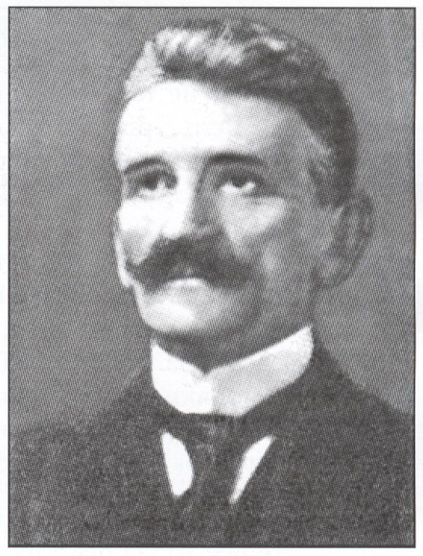
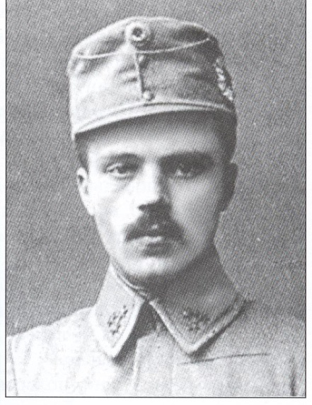
Військове керівництво УГА
Є. Петрушевич – Президент Української Національної Ради, Диктатор ЗОУНР:
Д. Вітовський – перший Держсекретар військових справ ЗУНР:

Slide 11
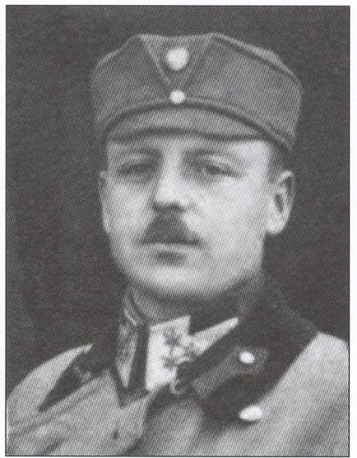
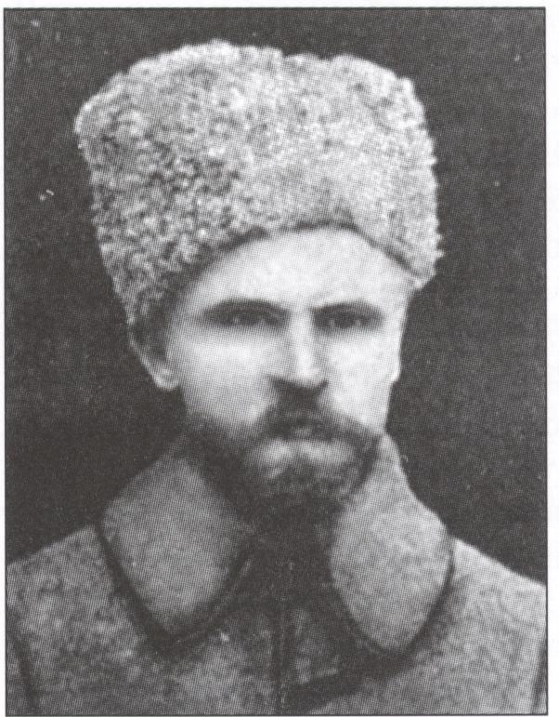
Військове керівництво УГА:
Полковник Г. Стефанів – наказний отаман українських військ з листопада по грудень 1918 р.:
Генерал М. Омелянович-Павленко – командуючий УГА у грудні 1918 – травні 1919 р.:

Slide 12
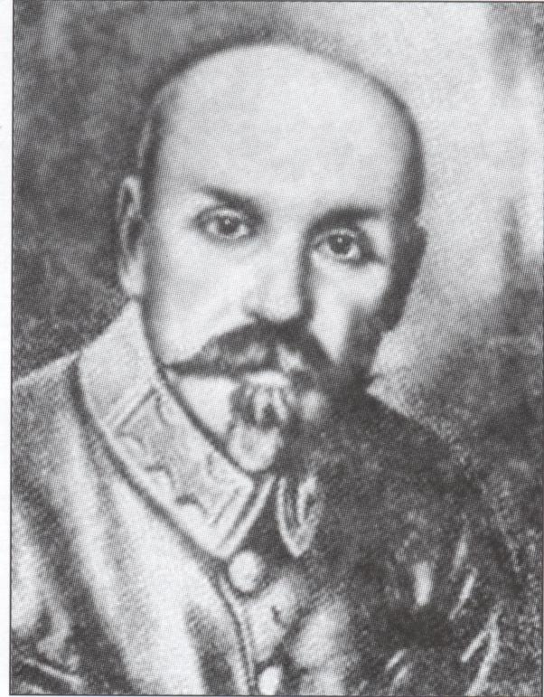
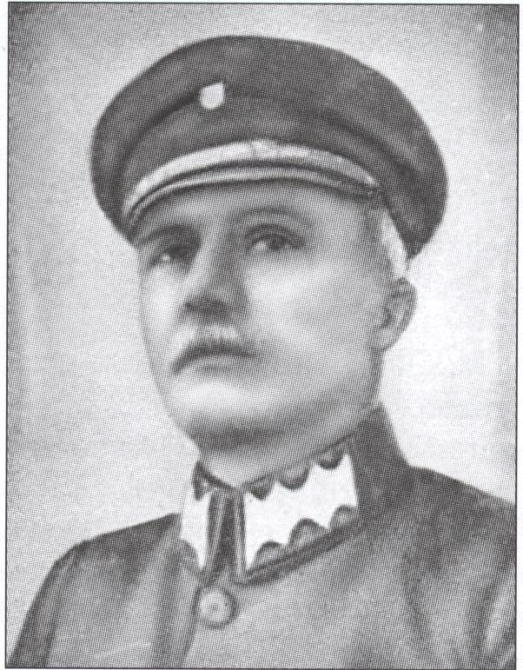
Військове керівництво УГА:
Генерал О. Греков – Начальний Вождь Військ у червні – липні 1919 р.:
Генерал М. Тарнавський – Начальний Вождь Військ у липні – листопаді 1919 р.:

Slide 13
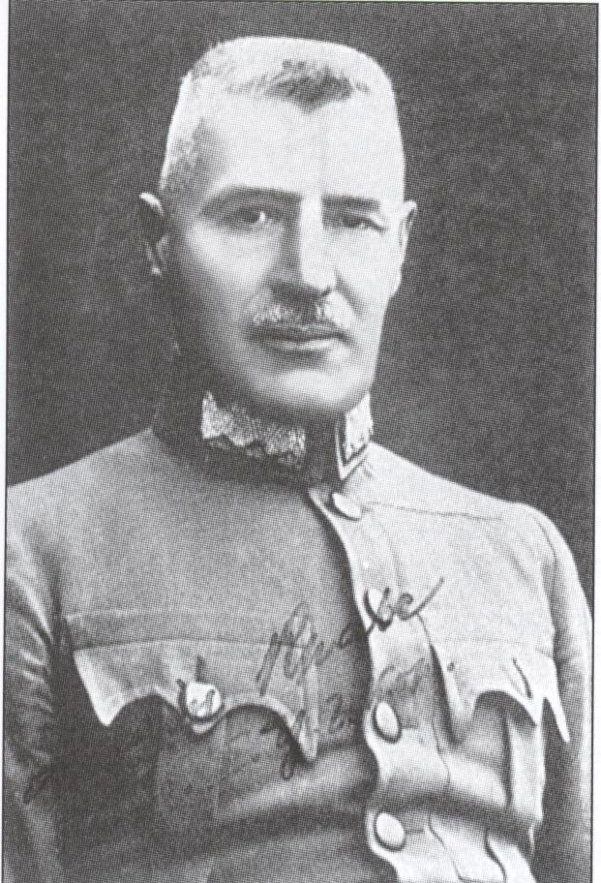
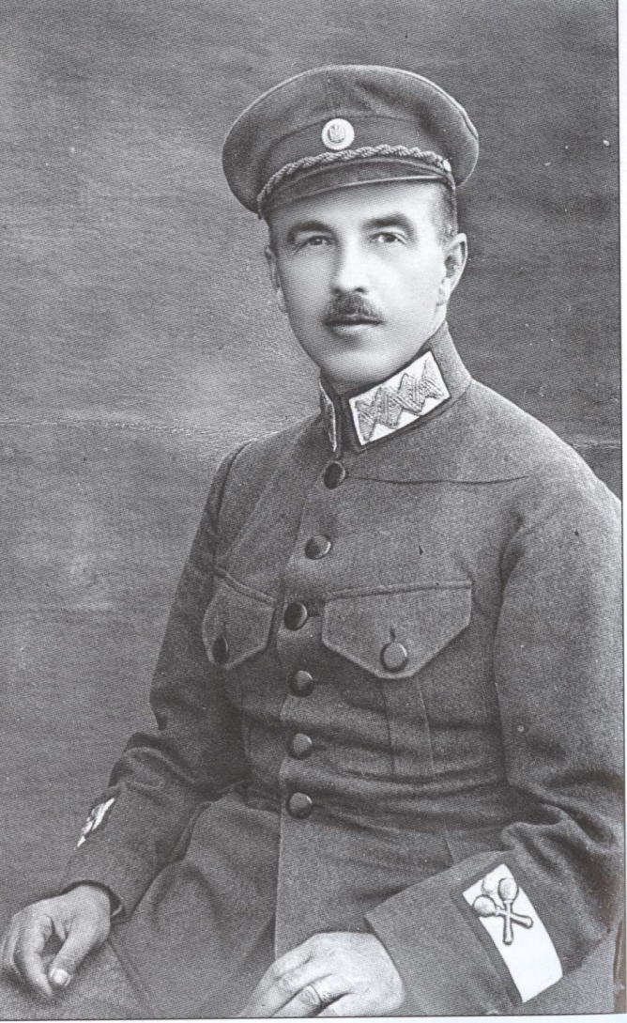
Військове керівництво УГА:
Генерал-четар А. Кравс:
Генерал-четар А. Вольф:

Slide 14
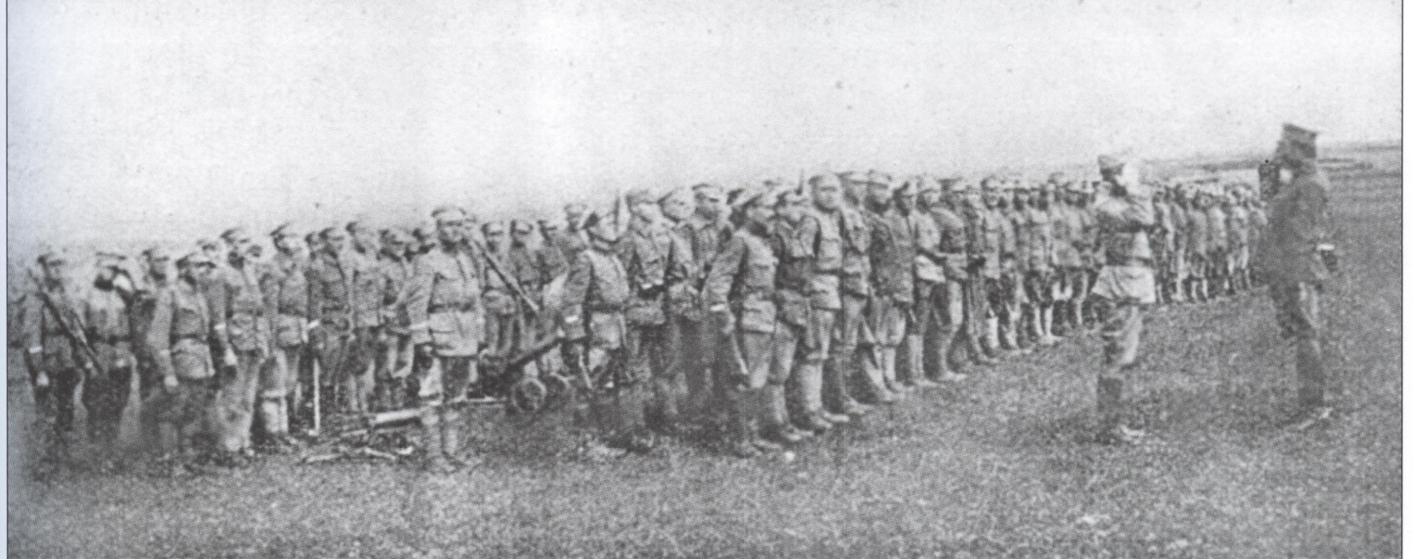
“ Пробоєвий “ (штурмовий) курінь 1-ої бригади УСС, серпень 1919 р.:

Slide 15
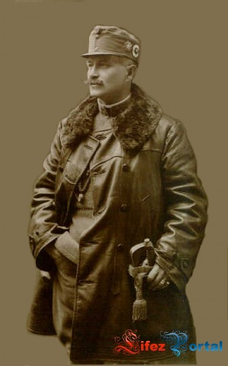
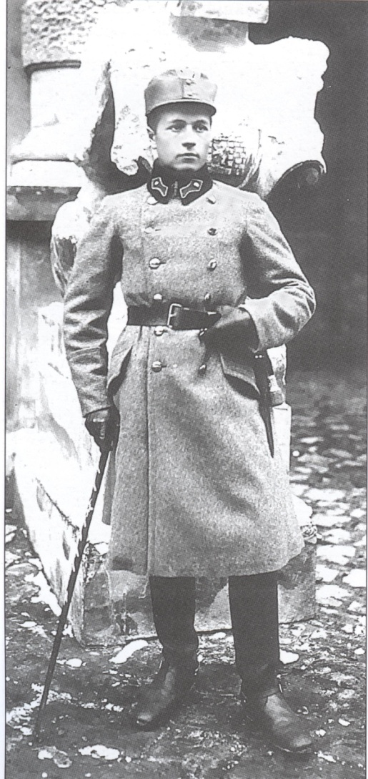
Зовнішній вигляд старшин та підстаршин УГА:
Отаман УСС Семен Горук:
Український старшина біля Львівської ратуші:

Slide 16
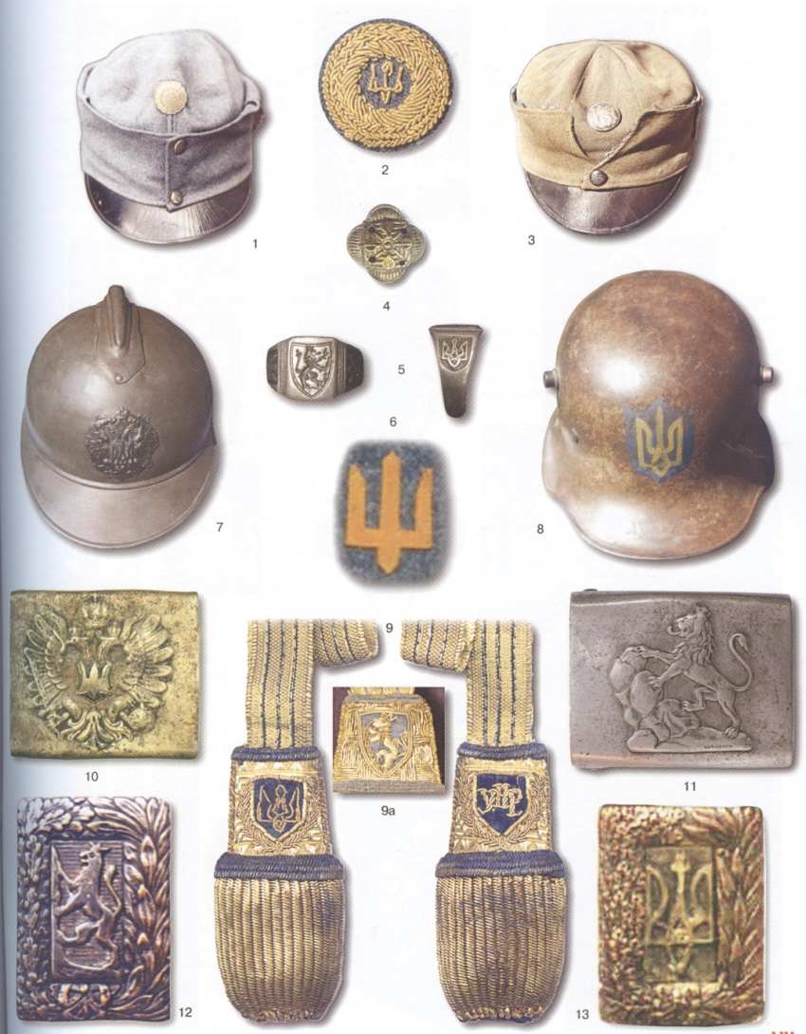
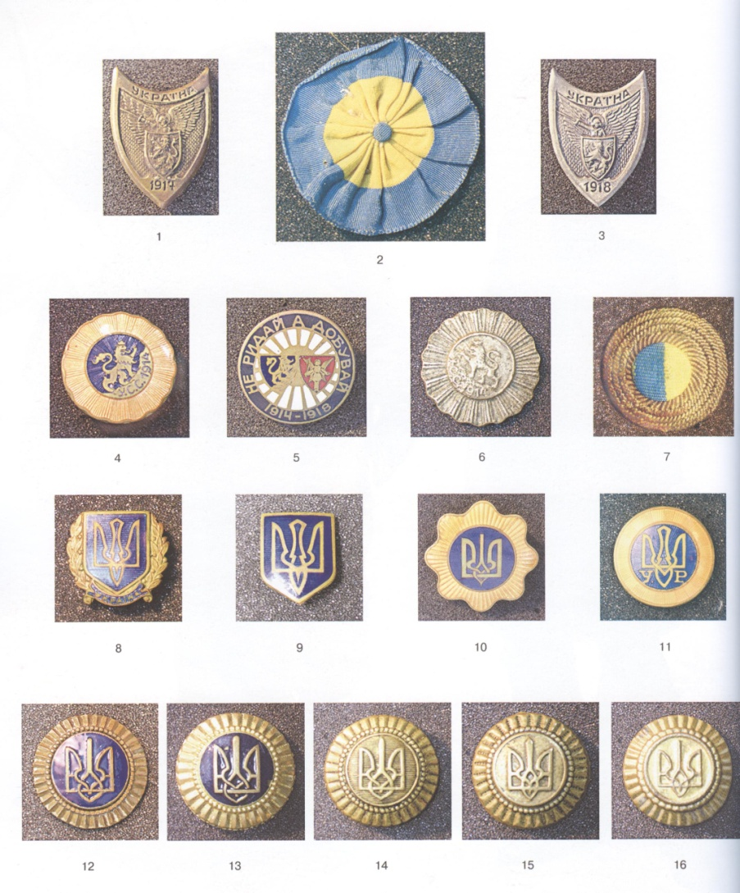
Кепі, мазепинка, сталеві шоломи, персні - печатки, старшинські привіски, пряжки та кокарди в/сл. УГА:

Slide 17
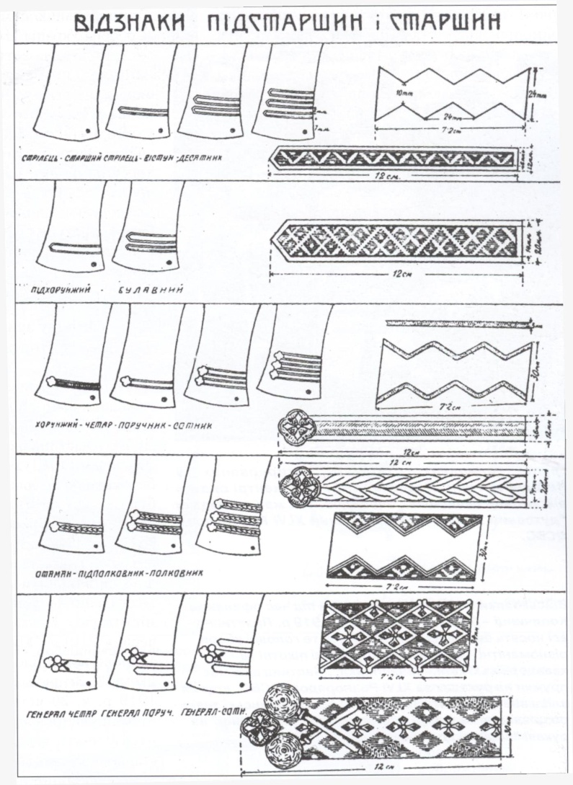
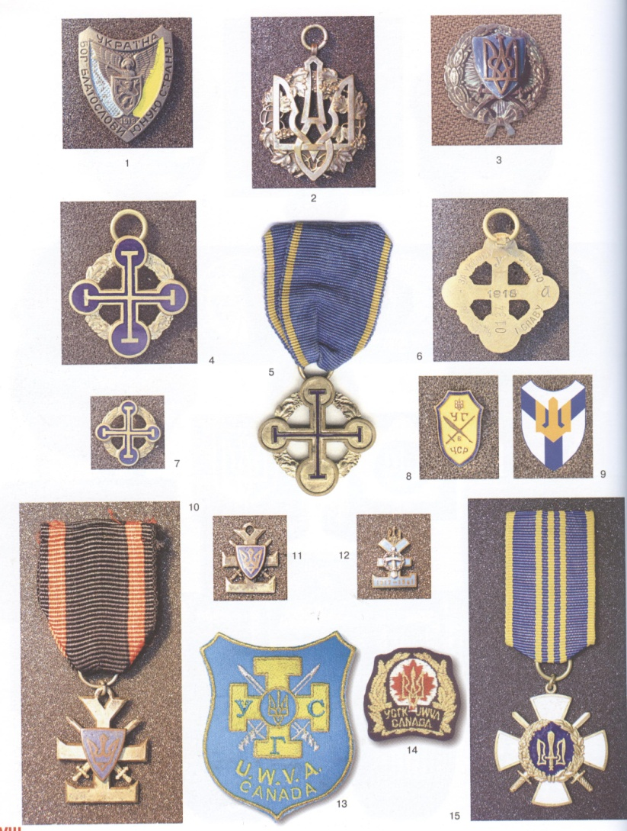
Знаки розрізнення підстаршин і старшин, відзнаки, нагороди та емблеми в/сл. УГА:

Slide 18
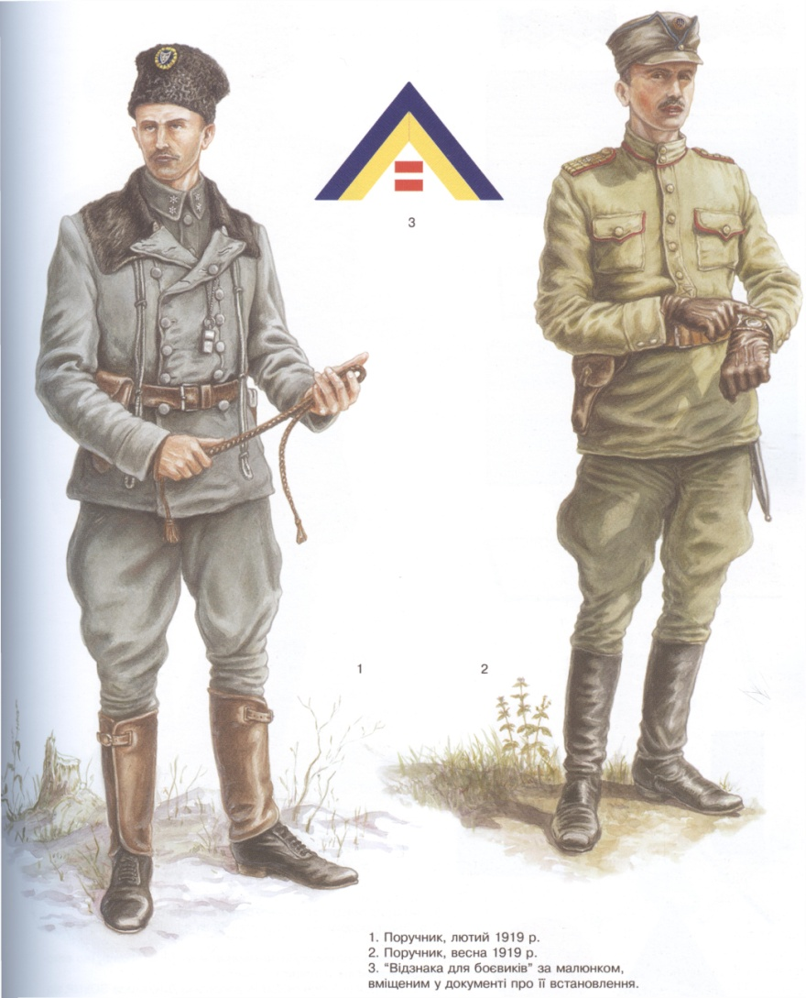
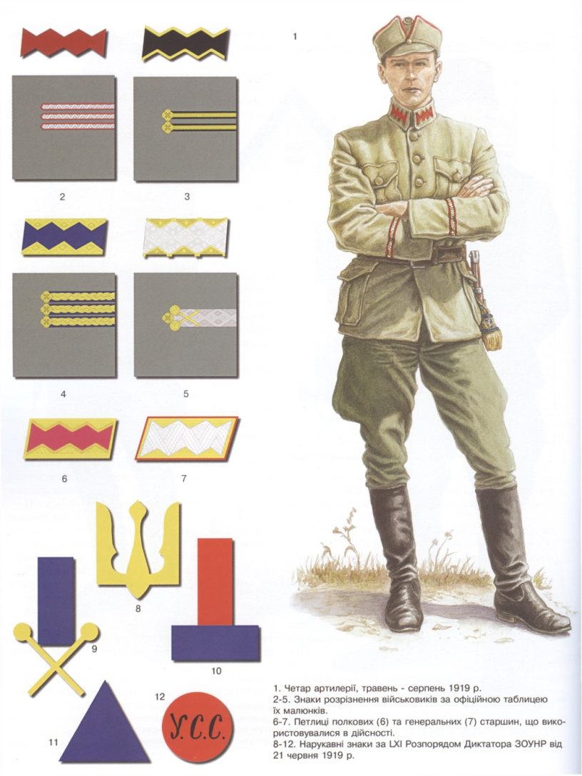
Поручники, знак, петлиці розрізнення, четар артилерії. 1919 р.:

Slide 19
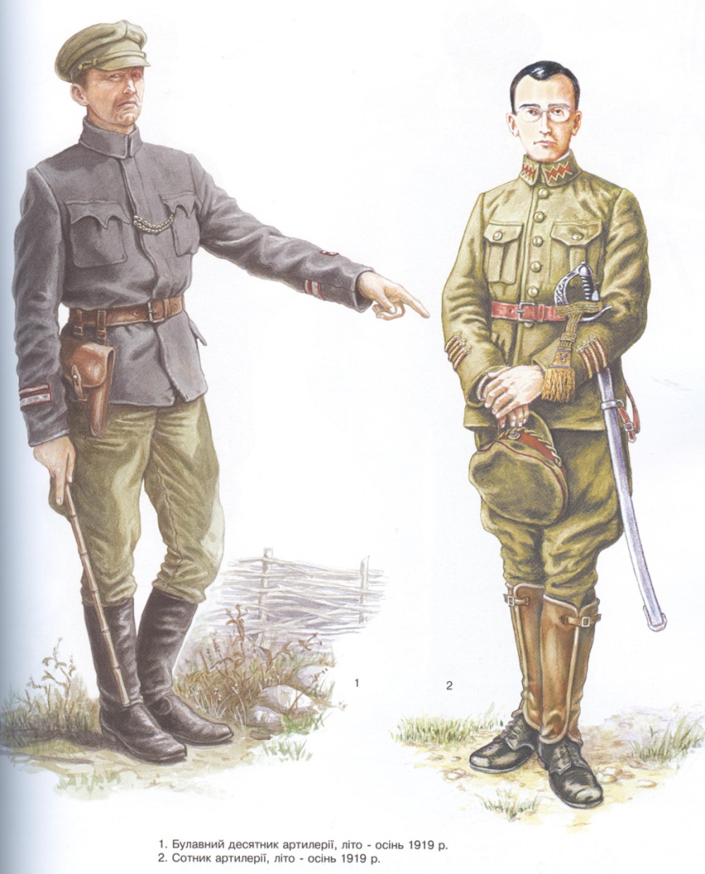
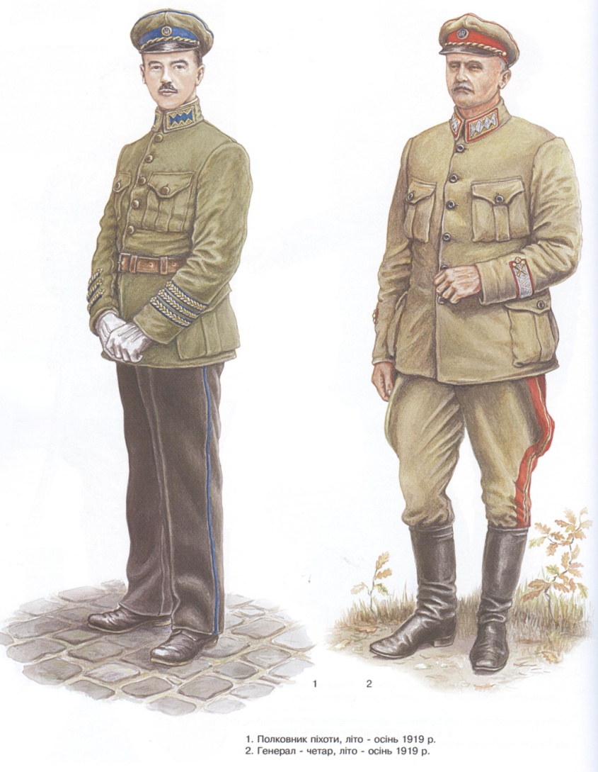
Булавний десятник артилерії, сотник артилерії, полковник піхоти, генерал – четар . 1919 р.:

Slide 20
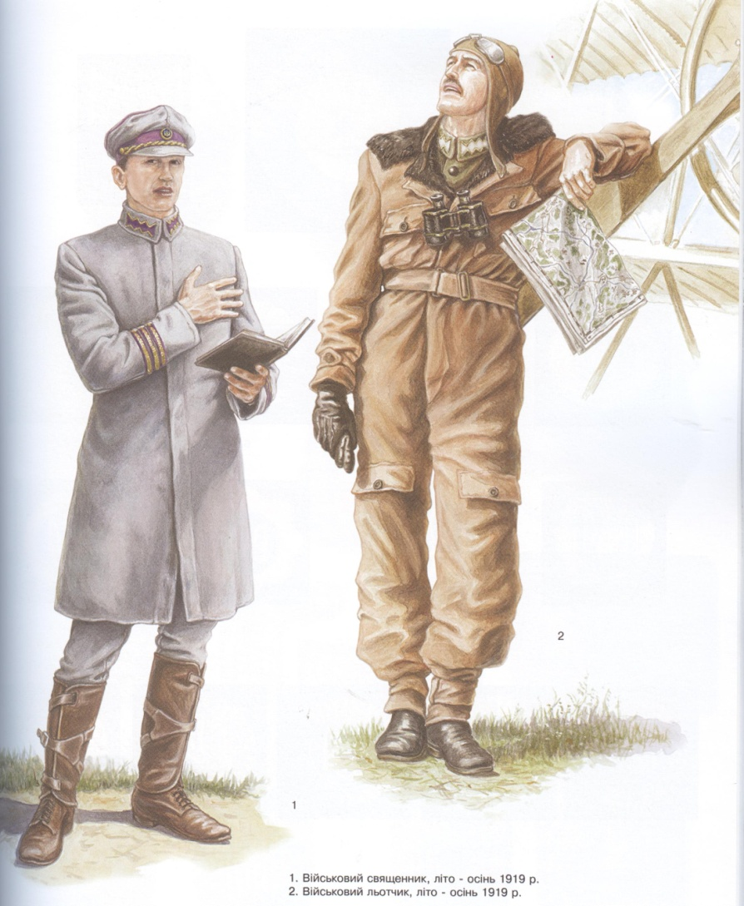
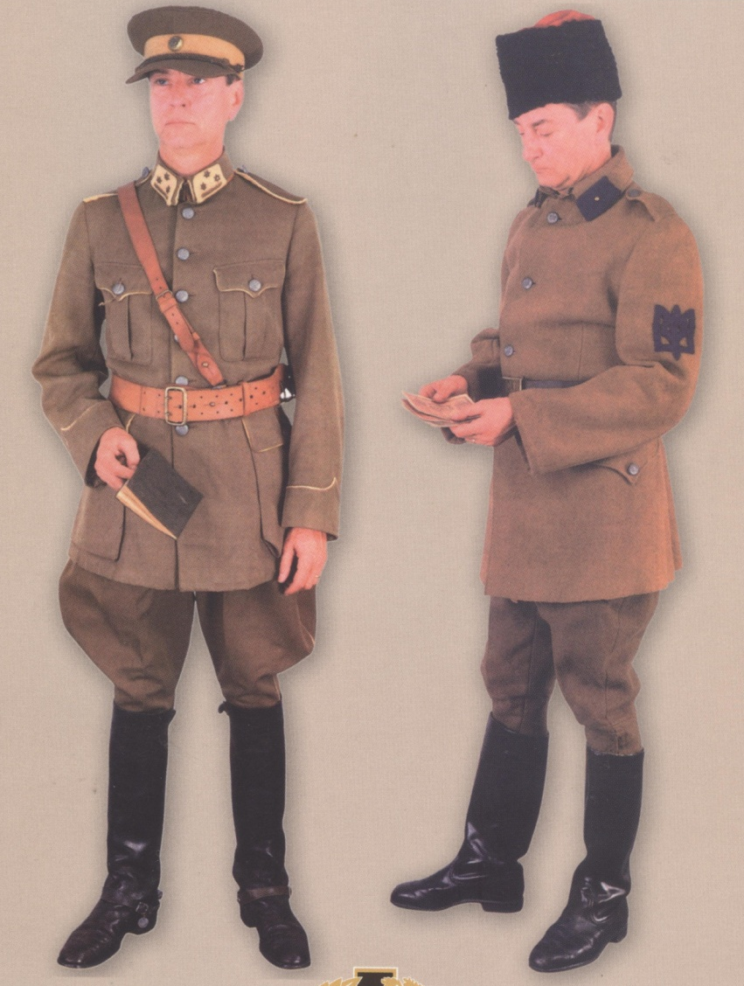
Військовий священик, військовий льотчик, старшинські мундири УГА із Королівського музею армії та військової історії Бельгії:

Slide 21
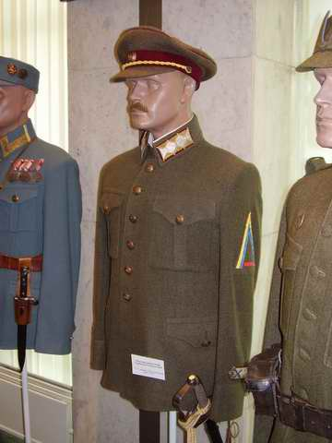
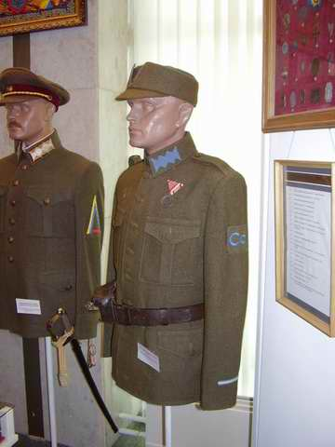
Реконструйовані мундири генерала – четара та вояка УГА:

Slide 22
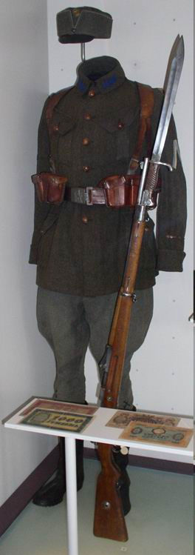
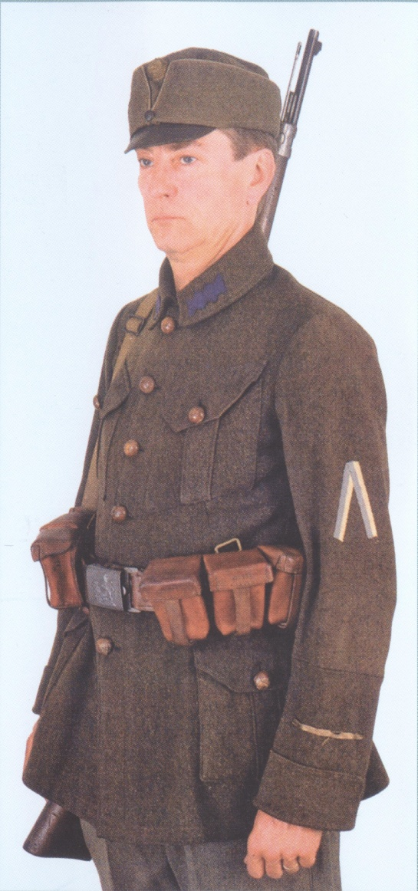
Реконструйовані мундири та зброя вояка – вістуна УГА:

Slide 23
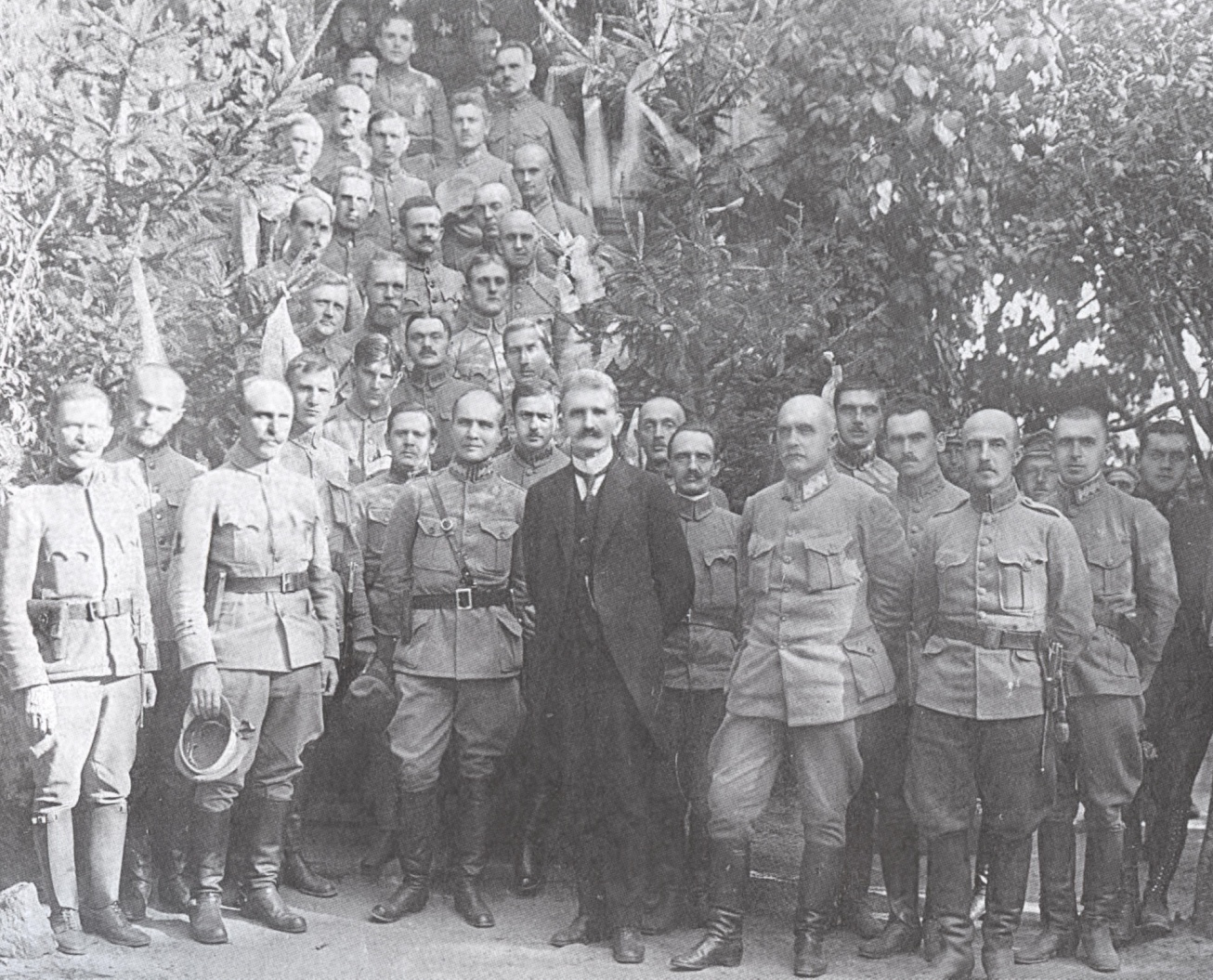
Диктатор ЗОУНР Є. Петрушевич в оточенні військовиків УГА. Бердичів. 7 жовтня 1919 р .:

Slide 24
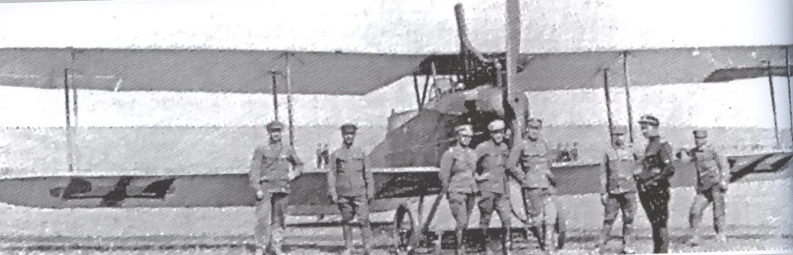
Український літак, весна-літо1919 р.:

Slide 25
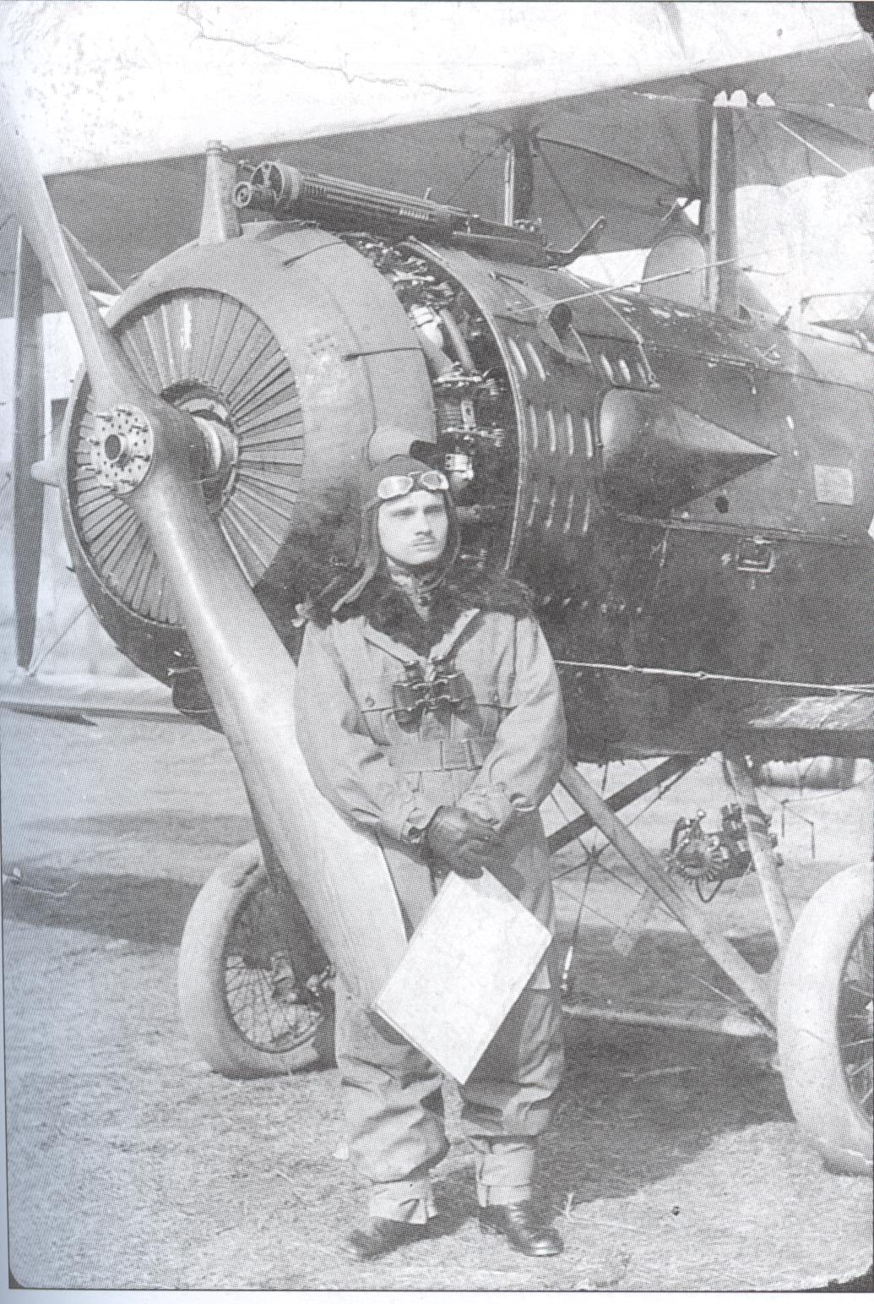
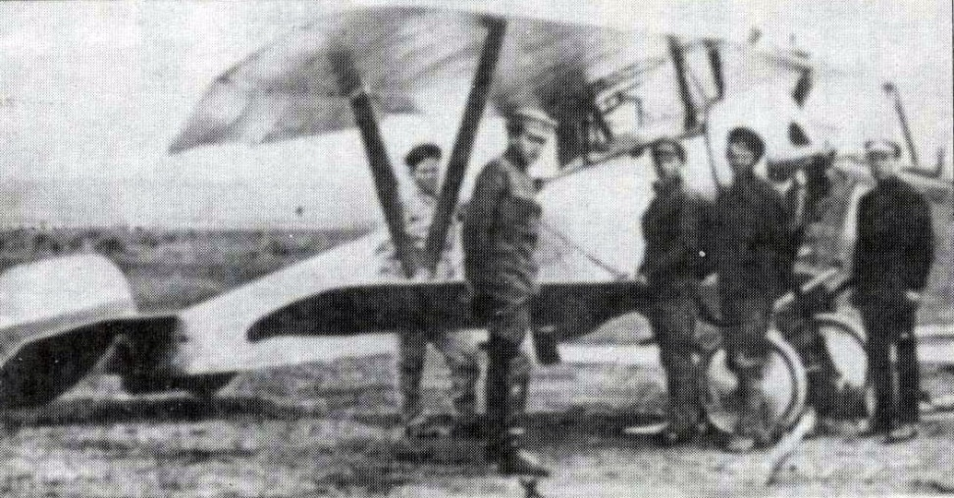
“ Ньюпор ” УГА на авіазагону УГА (Красне) та четар М. Білобрам біля “ Сальмсон 2А2”. Літо 1919 р.:

Slide 26
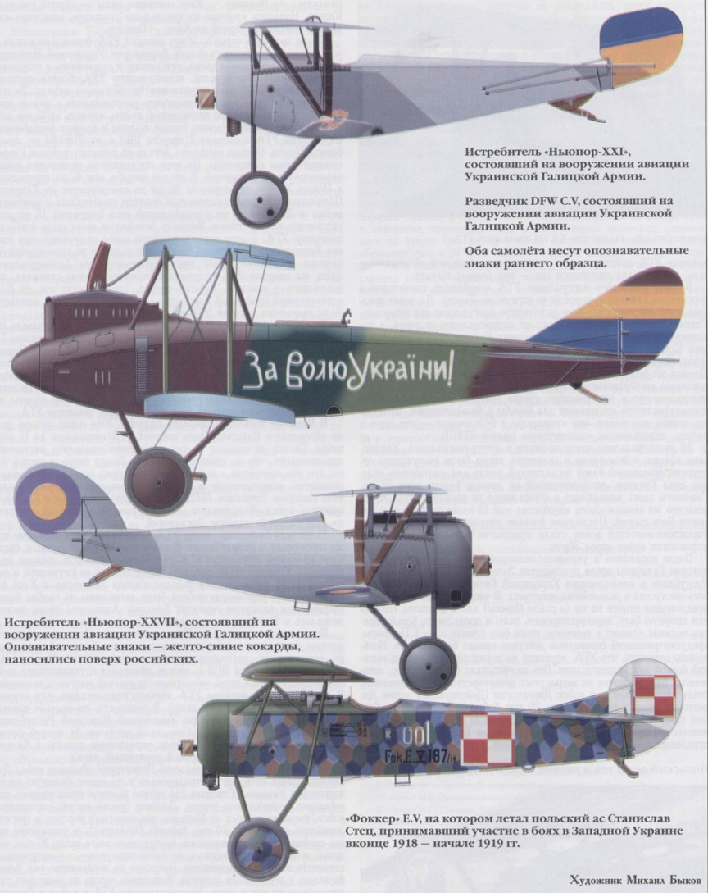
Зарубіжні зразки літаків, які були на озброєнні авіазагонів УГА в 1919 р.:

Slide 27
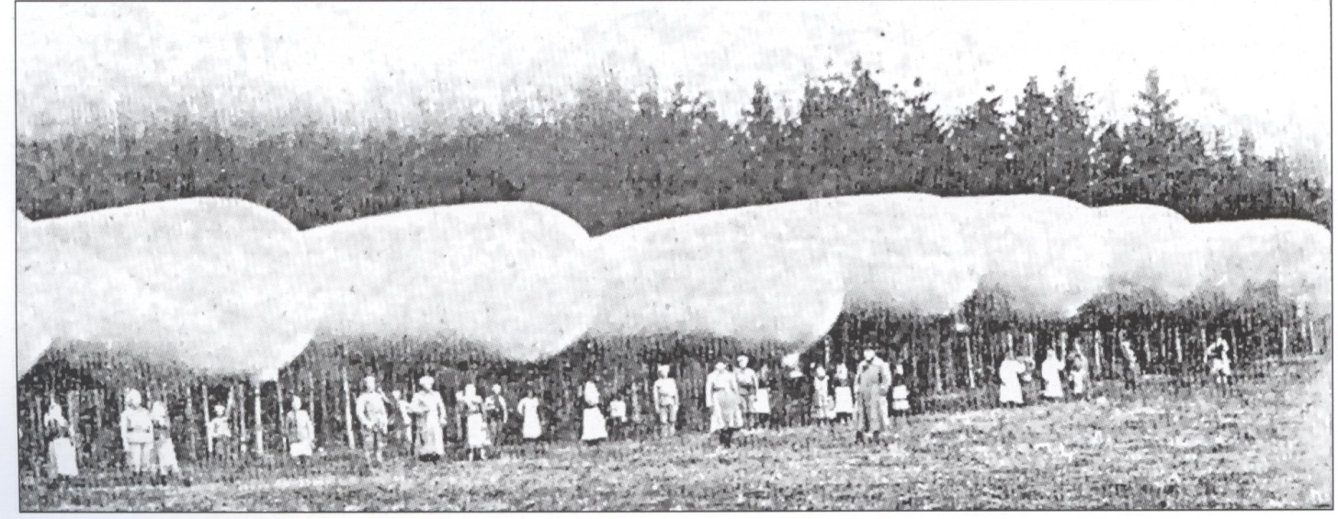
Повітроплавний підрозділ підполковника Козакова при ІІІ Галицькому корпусі 16.04.1919 р.:

Slide 28
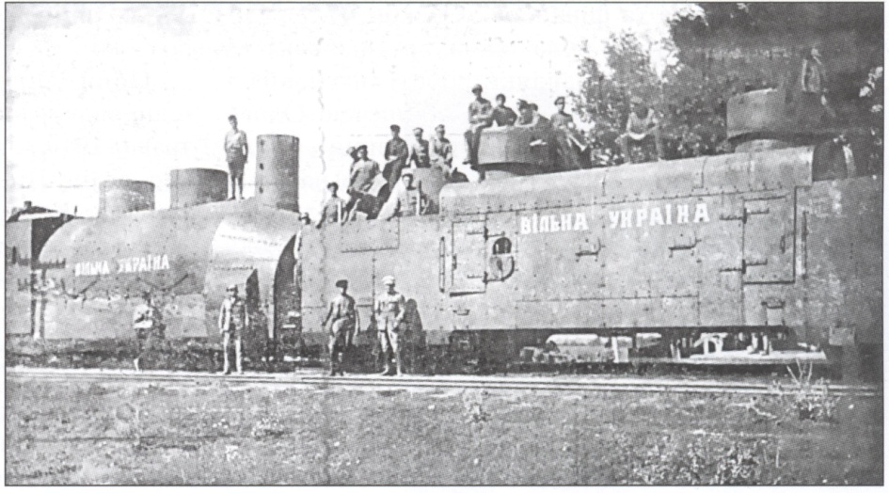
Бронепоїзд УГА “ Вільна Україна “, 1919 р.:

Slide 29
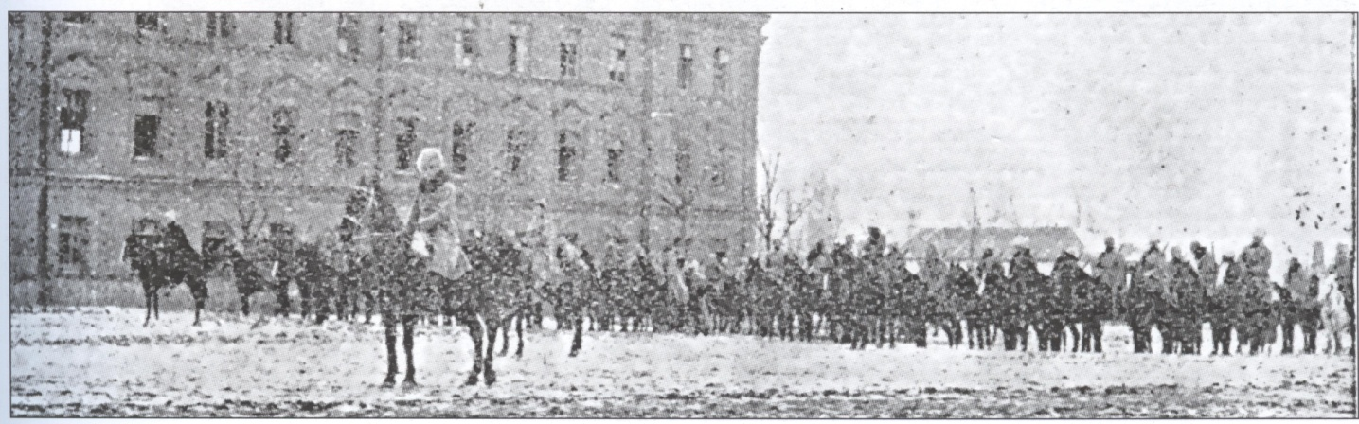
Кіннота 6-ої бригади. Вінниця. 21.11.1919 р.:

Slide 30
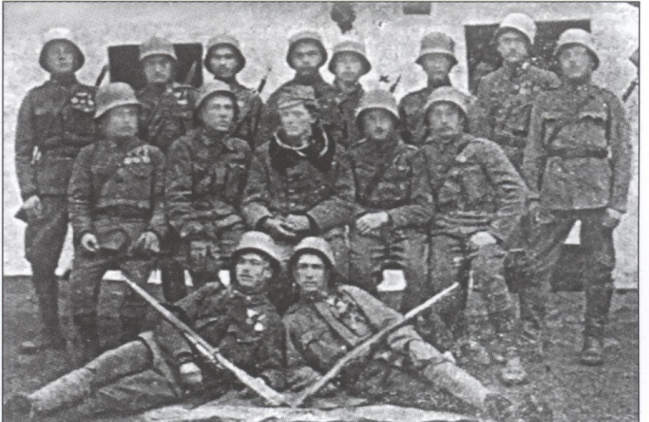
Пробоєва (штурмова) чета Гуцульського куреня. Під Львовом, поч. 1919 р.:

Slide 31
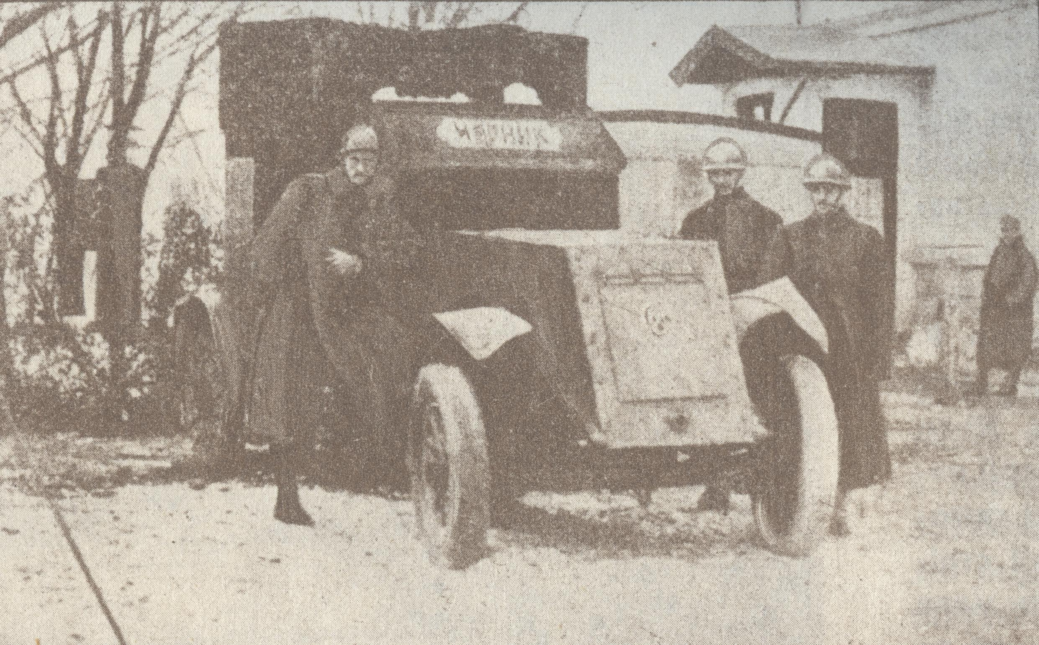
Бронеавтомобіль “ Черник “ у Сихові, з автодивізіону січових стрільців:

Slide 32
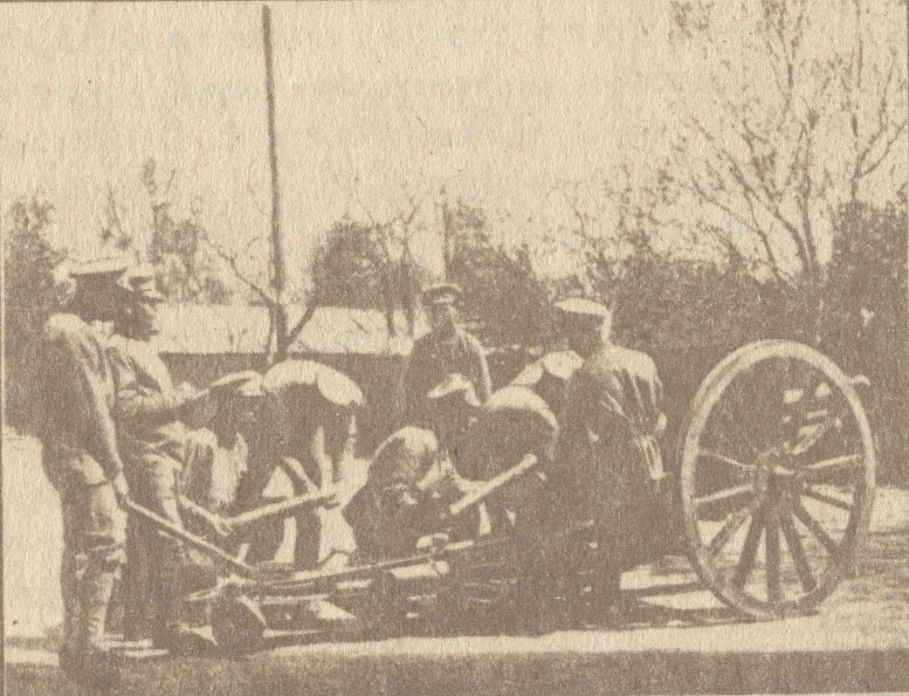
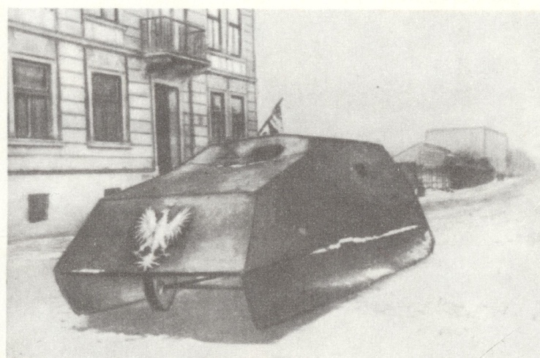
Гарматна обслуга Січових Стрільців. Підбитий польський танк на вулиці Львова. Листопад 1918 р.:

Slide 33
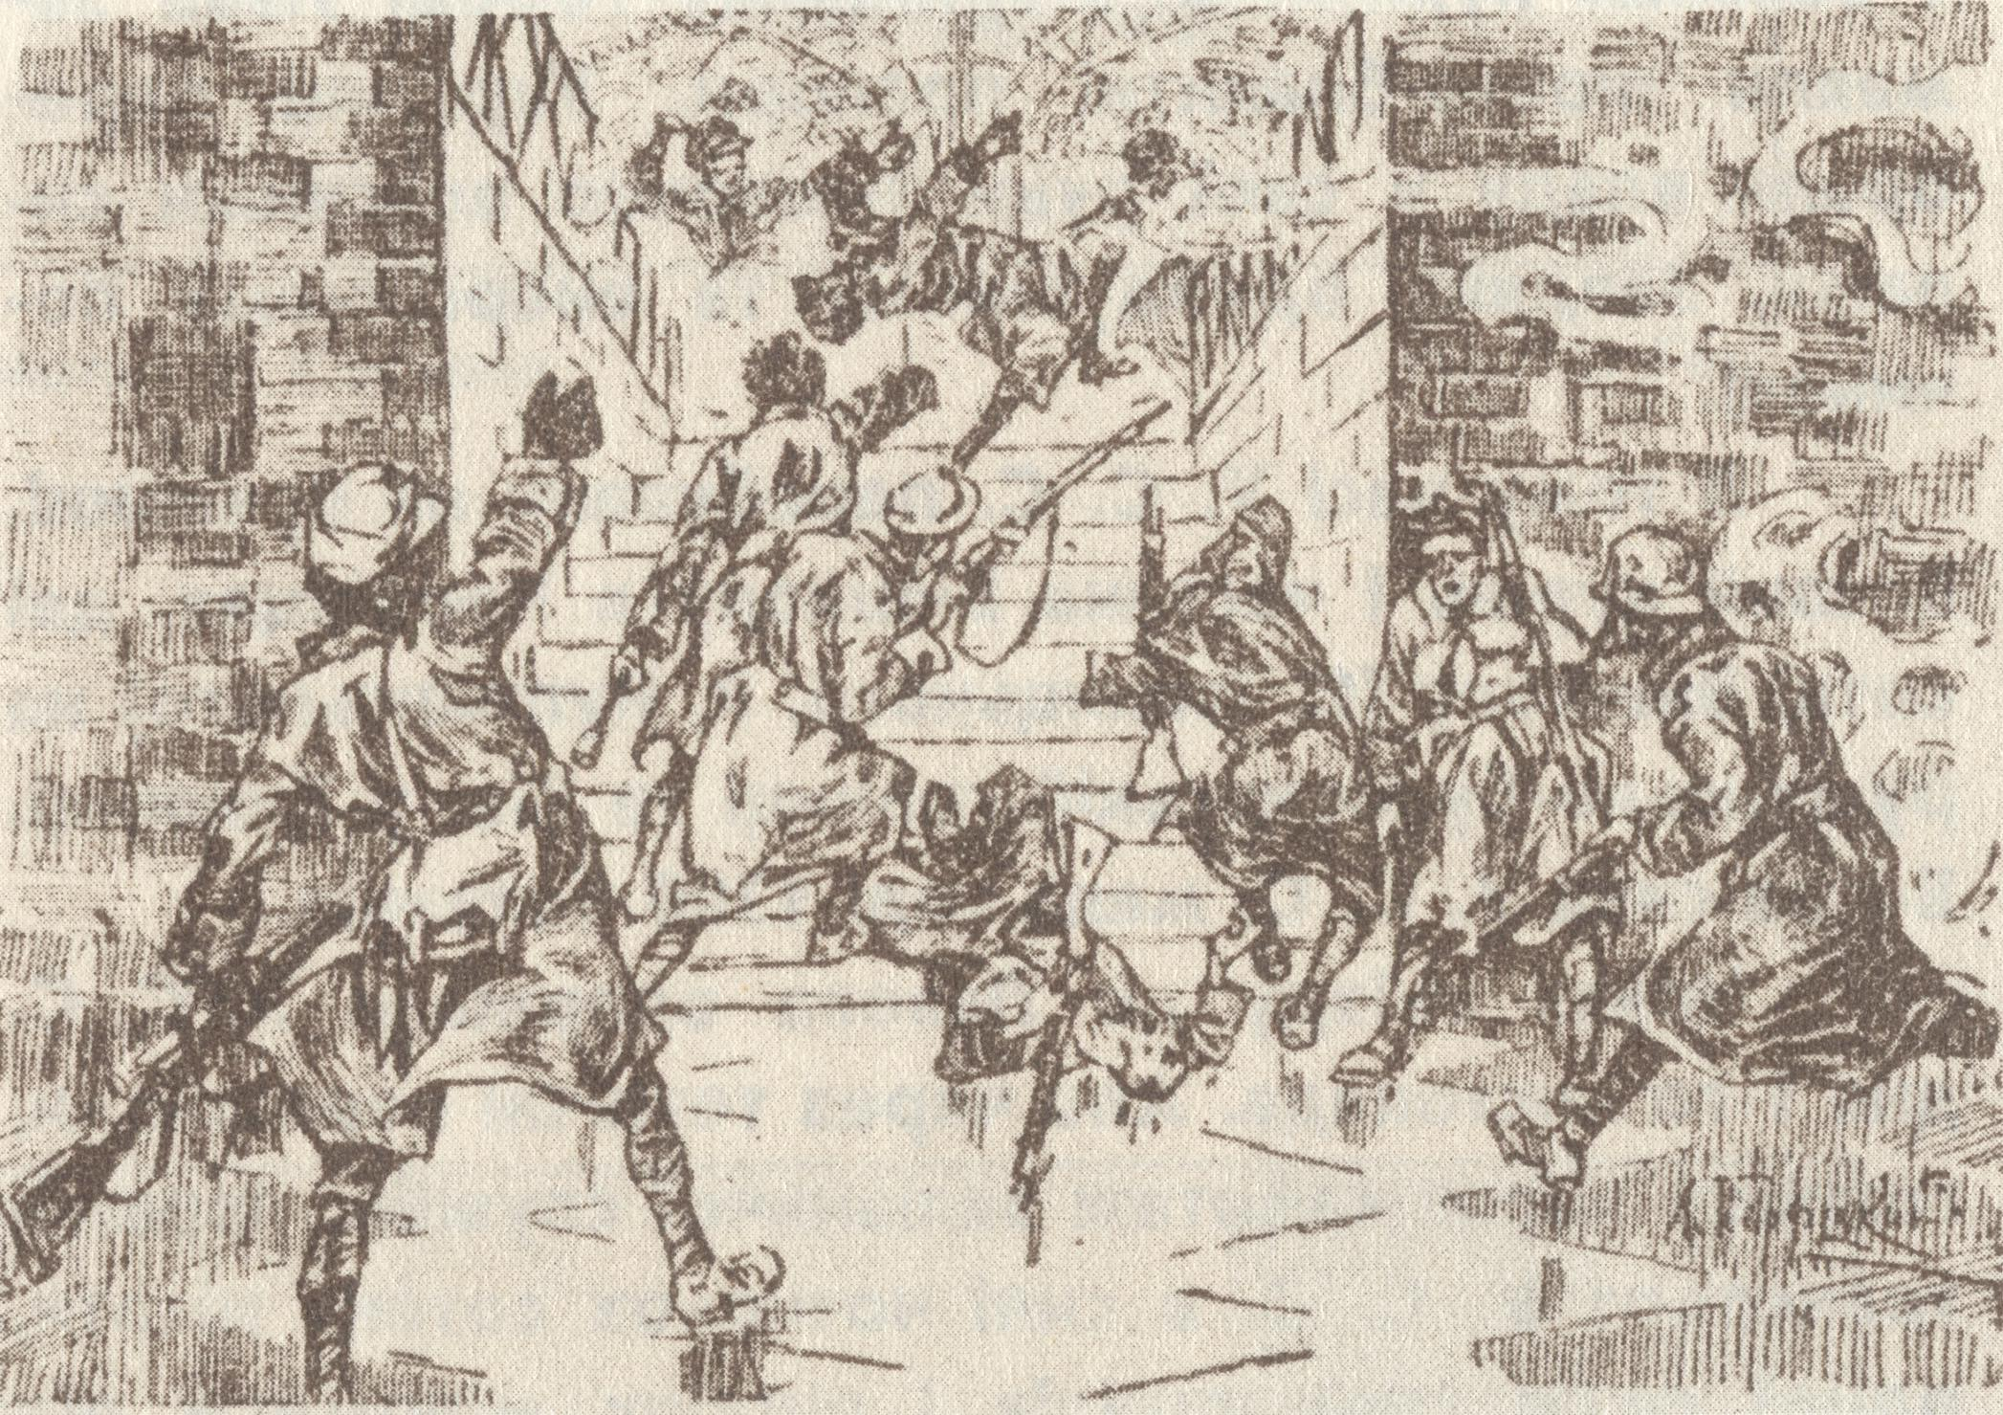
Вуличний бій у Львові. Мал. Л.Перфецький. Листопад 1918 р.:

Slide 34
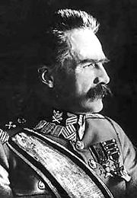
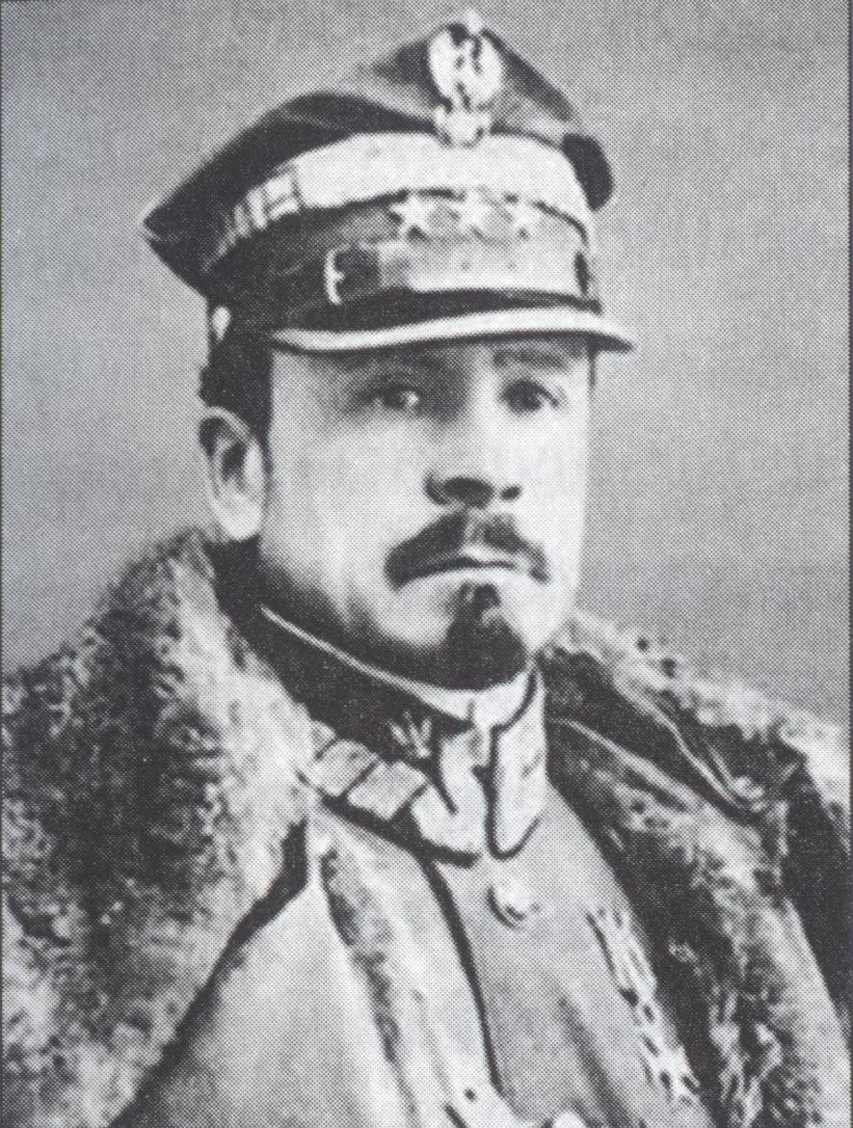
Військове керівництво Польської армії:
Ю. Пілсудський:
Генерал Війська Польського Ю. Галлер. Світлина 1919 р.:

Slide 35
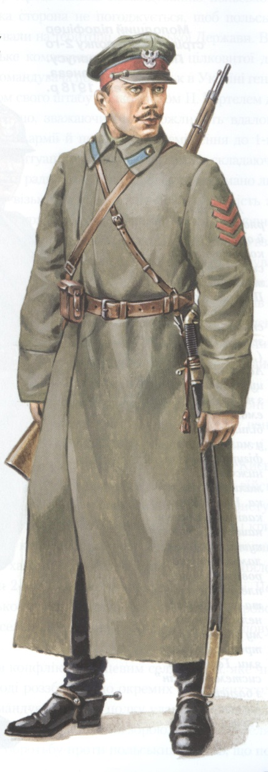
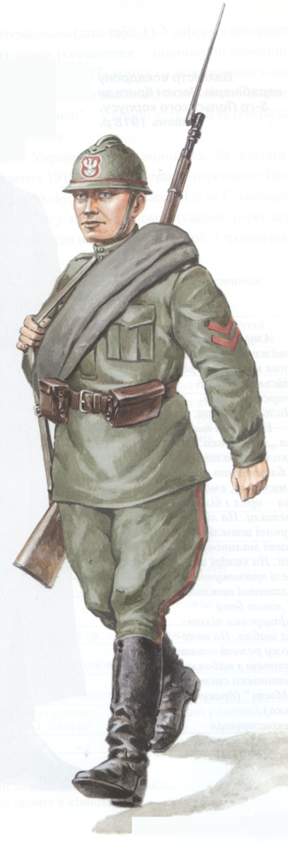
Вахмістр ескадрону карабінерів Легкої бригади 3-го Польського корпусу. Молодший підофіцер стрілецького полку 2-го Польського корпусу. Квітень – травень 1918 р.:

Slide 36
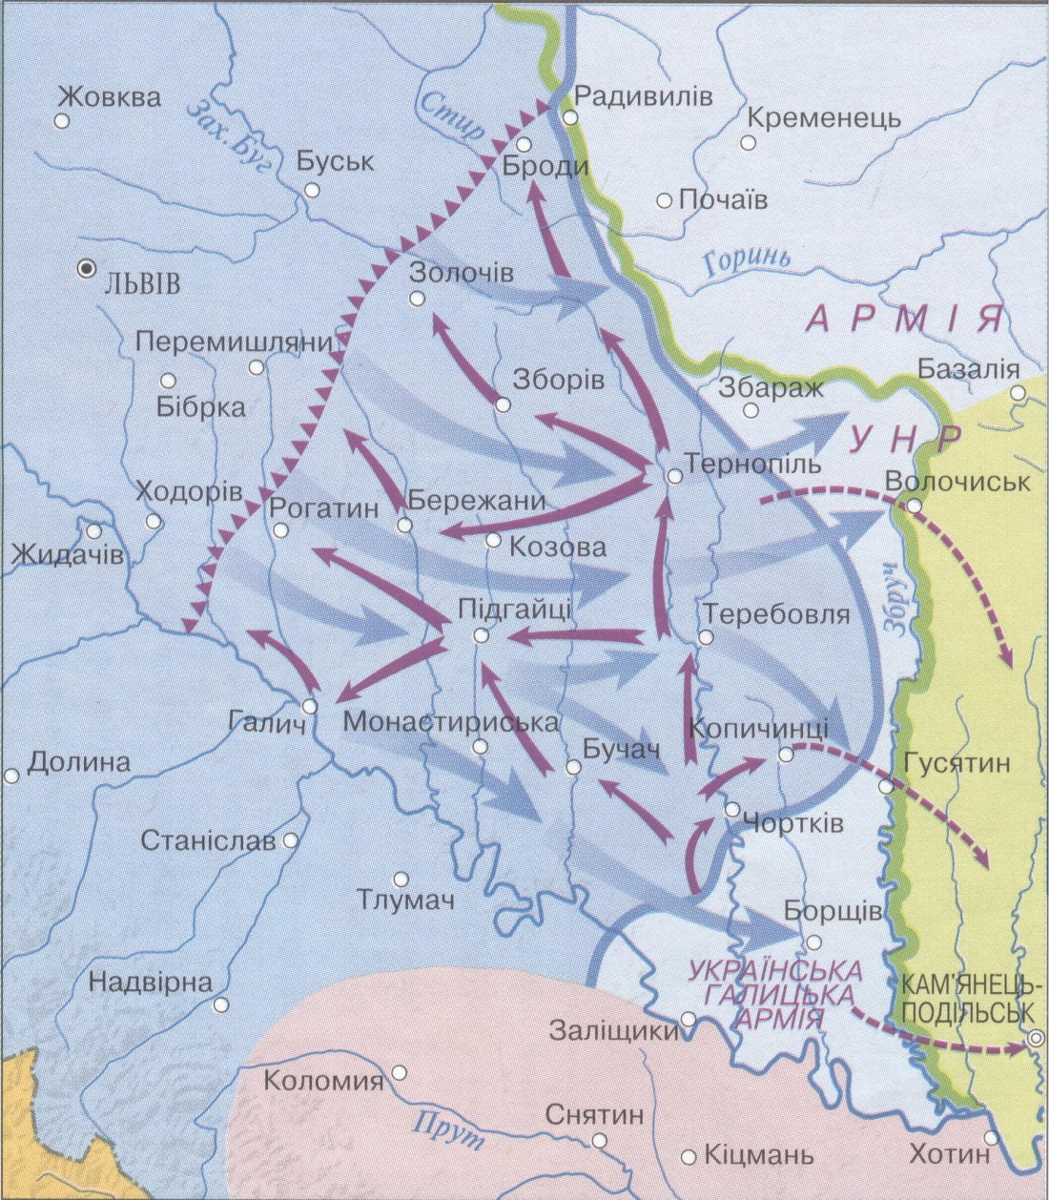
“ Трикутник смерті “, Чортківська наступальна операція (офензива) УГА. Завершення окупації Галичини Польщею (червень-липень 1919 р.):

Slide 37

Бій під Чортковим з польською армією генерала Галлера у червні 1919 р. Мал. Л. Перфецький:

Slide 38

Січові стрільці у бою. Мал. Е. Козак. 1920-ті рр.:

Slide 39

“ Гармати вперід !“. Мал. І. Іванець:

Slide 40

“ В атаку! “. Мал. І. Іванець. 1920-ті рр.:

Slide 41

Наскок кінноти УСС під Ласківцями. Мал. Л.Перфецький:

Slide 42

У поході на Бершадь. Мал. І. Іванець. 1920-ті рр.:

